Slide 1
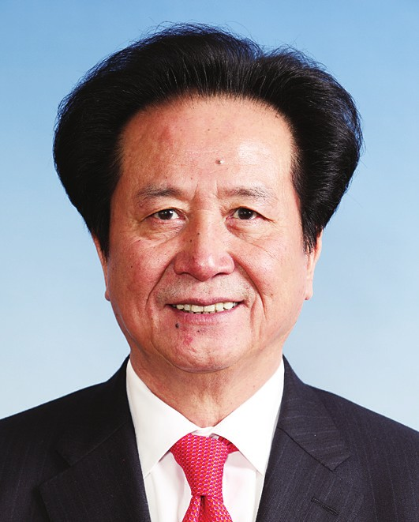
1稿
开 场 白
好好看看这个老头
记住他的样子
记住他的名字
记住他为你们提供过的这些帮助
不需要你们为他做什么
只要记住
记住了
将来有一天
感恩
两个字再从你们嘴里说出来的时候
将会掷地有声

Slide 2

1稿
破题
《信号》

Slide 3
一带一路与创业机遇
创新创业起步课程
课程之⊙域境
STEVEN
借鉴国际前沿理论,基于中国创新创业实践

Slide 4
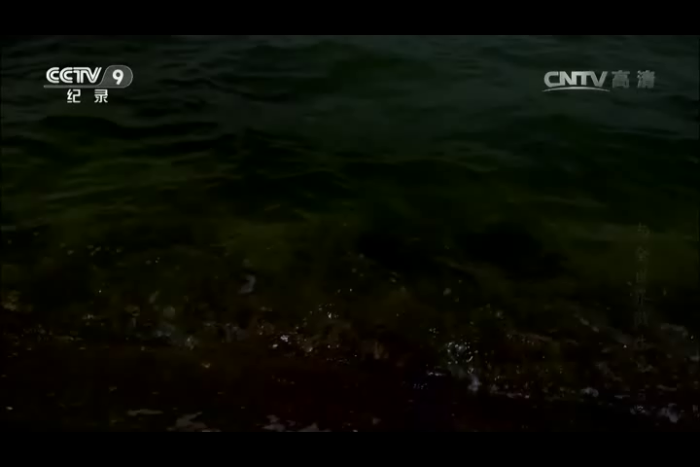
1稿
一带
一路

Slide 5
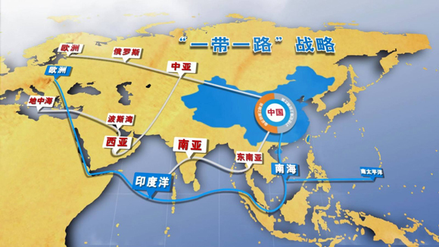
1稿
一带
一路
一带一路：把欧亚非联结起来

Slide 6

1稿
一带
一路
集 聚

Slide 7
1稿
创业
乱花渐欲迷人眼 浅草才能没马蹄
----【唐】白居易
影视
物流
信息
旅游
软件
语言
教育
音乐
舞蹈
摄影
赛事
租赁
共享
翻译
APP
话剧
E商务
译介
美食
艺术品

Slide 8
1稿
择业
乱花渐欲迷人眼 浅草才能没马蹄
----【唐】白居易
工程
翻译
结构
管理
设计
财务
预算
公关
金融
法律
材料

Slide 9
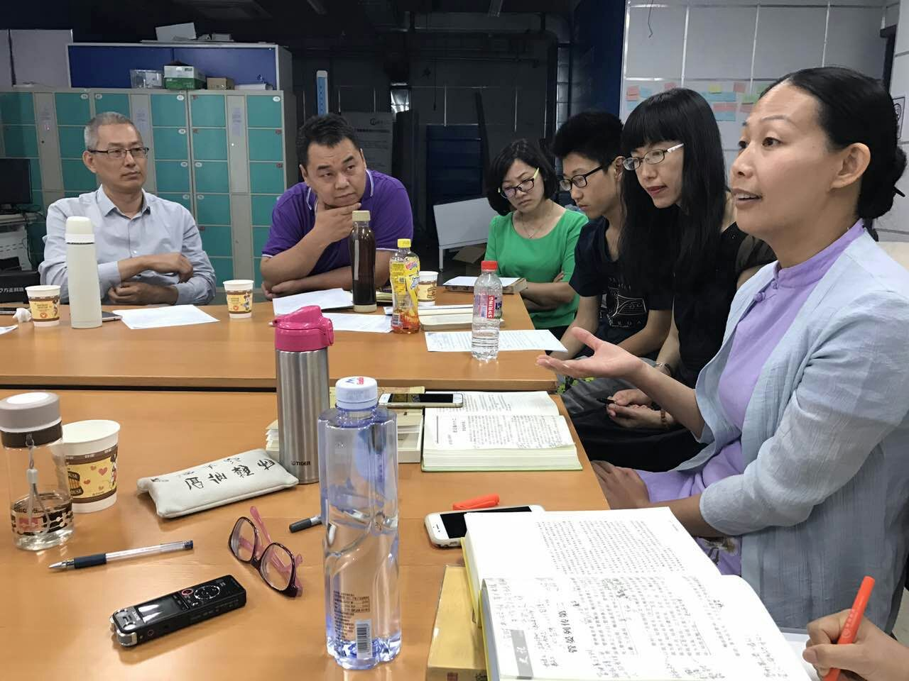
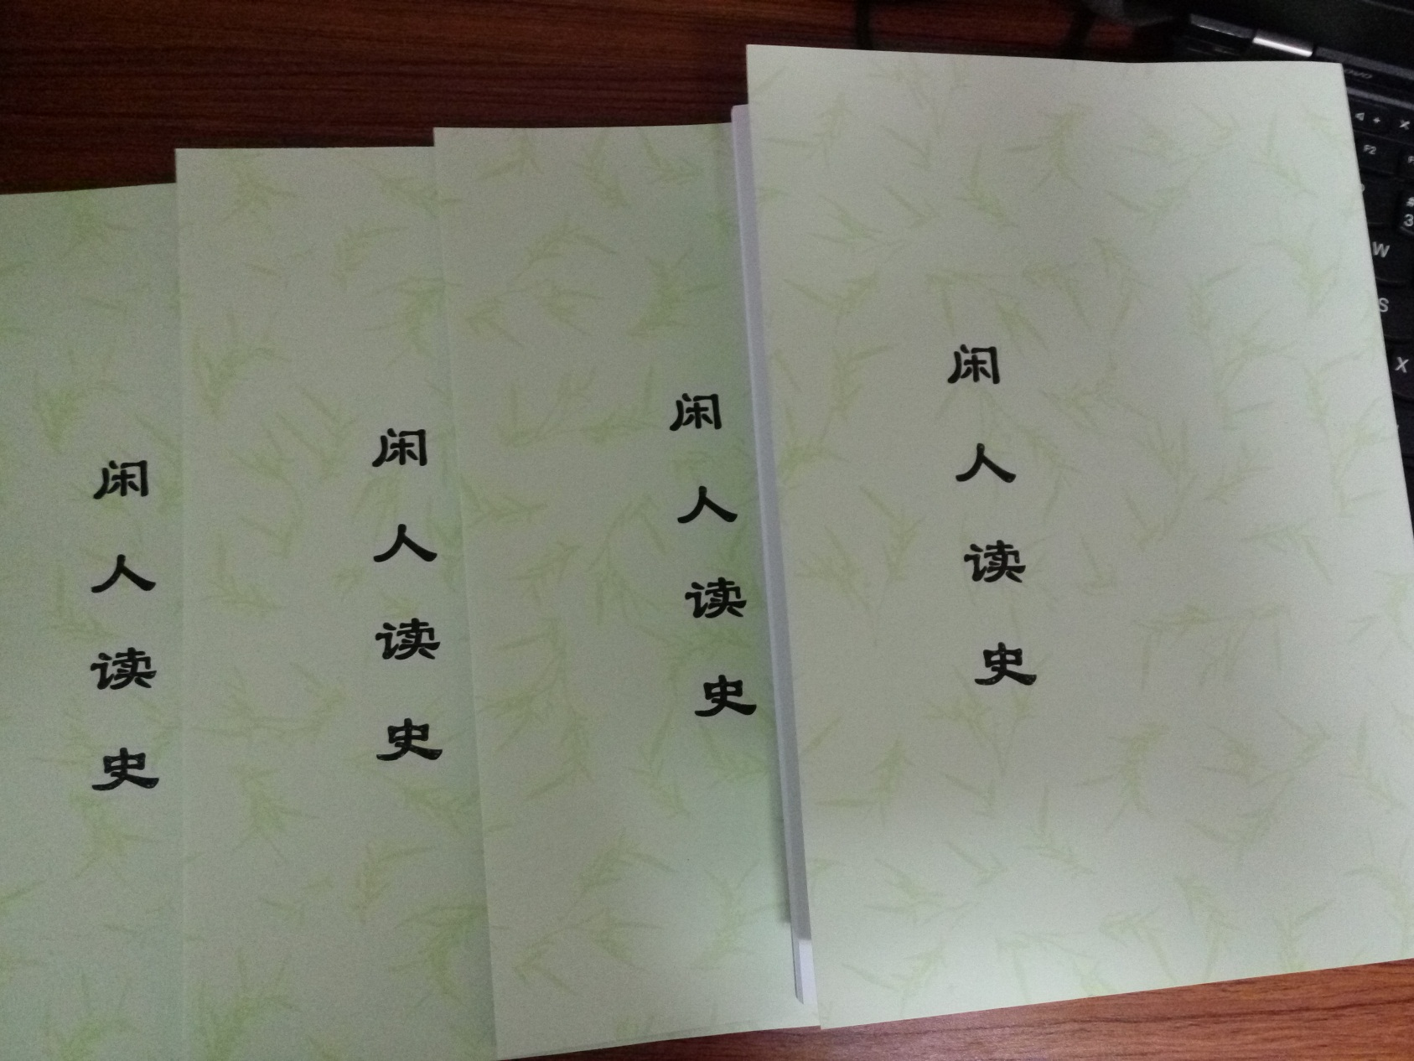
1稿
破题
清华读书会：《闲人读史》

Slide 10
内地创业与国家政策
创业起步与商人域境
域境之⊙导论C
STEVEN
借鉴国际前沿理论,基于中国创新创业实践

Slide 11
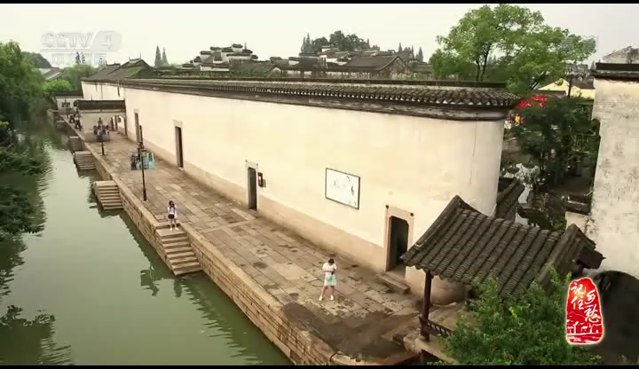
1稿
乡愁
《记住乡愁》

Slide 12
1稿
乡愁
故园东望路漫漫
双袖龙钟泪不干
马上相逢无纸笔
凭君传语报平安
----【唐】岑参
独在异乡为异客
每逢佳节倍思亲
遥知兄弟登高处
遍插茱萸少一人
----【唐】王维

Slide 13
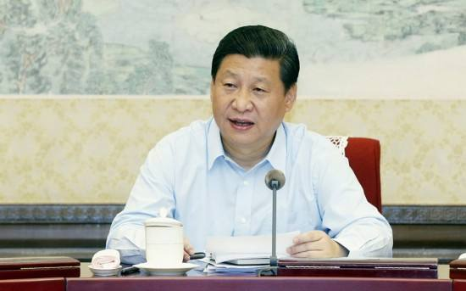
1稿
乡愁
让居民望得见山，看得见水，记得住乡愁。
----习近平 .

Slide 14
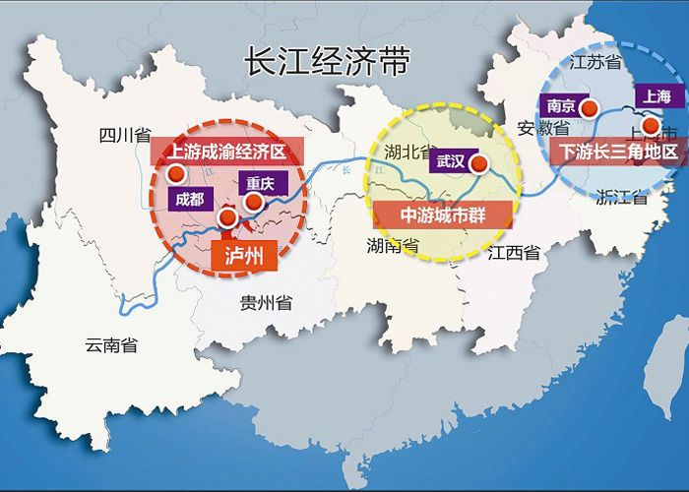
1稿
黄金
水道

Slide 15
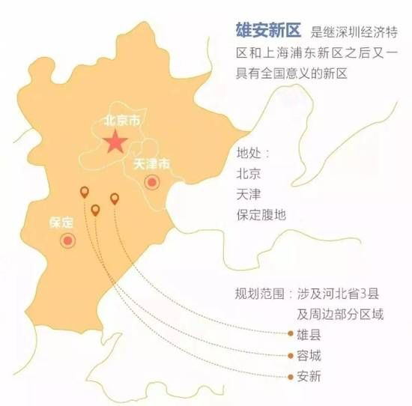
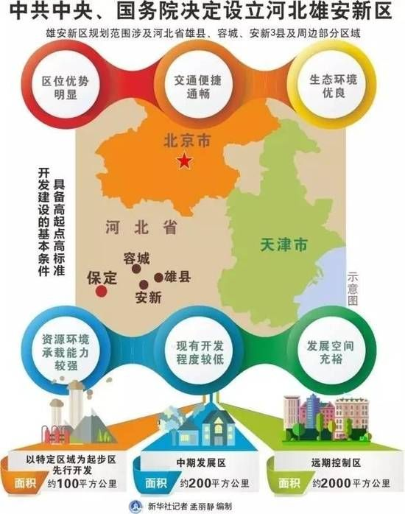
3稿
雄安
雄州 中 防禦 本唐涿州瓦橋關 政和三年 賜郡名曰易陽 崇寧戶一萬三千一十三 口五萬二千九百六十七 貢紬 縣二 歸信[中 有張家 木場 三橋 雙柳 大渦 七姑垣 紅城 新垣八砦] 容城 [中 建隆四年復置]
----《宋史》卷八十六地理二

Slide 16
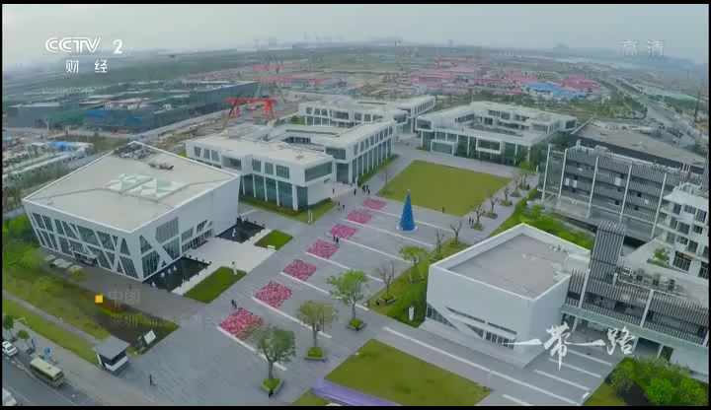
1稿
创业
自贸区

Slide 17




1稿
孵化

Slide 18
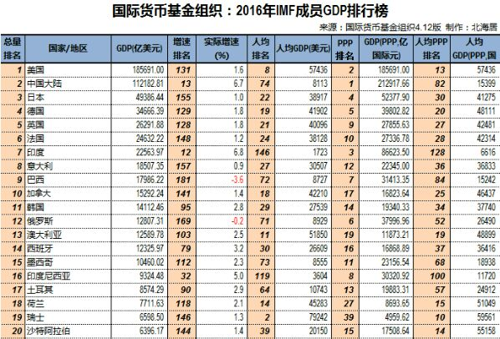
1稿
结语
中国那么大，我想来看看！

